Slide 1
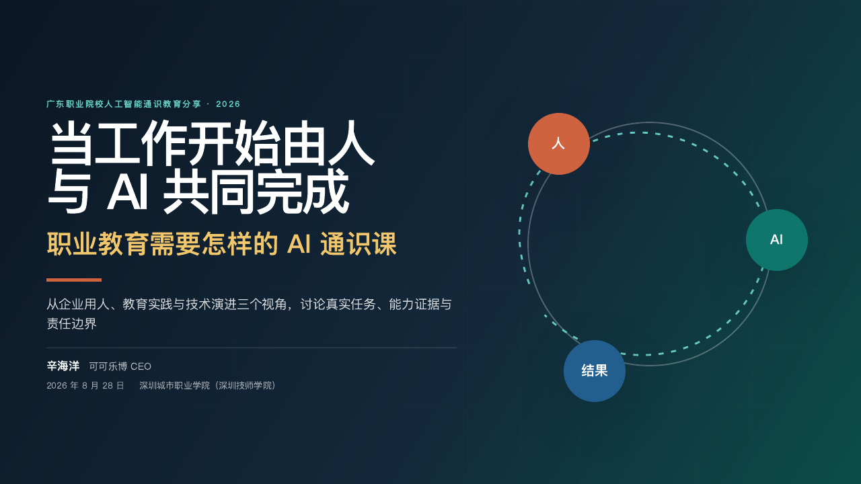
Notes:
本场分享不重复学校已经开展的课程建设，也不提供一套现成工具清单。我希望从企业与未来工作的角度讨论一个更基础的问题：当 AI 系统开始参与真实任务，职业教育应当培养学生承担什么工作，以及用什么证据判断他已经具备这种能力。
[Sources]
- 本页为演讲者实践观察、分析判断或课程建设建议，无外部统计主张。

Slide 2

Notes:
第一部分用三个实践说明一个共同变化：生成与实现变快以后，教育判断、组织采用和结果责任并未随之自动解决。
[Sources]
- 本页为演讲者实践观察、分析判断或课程建设建议，无外部统计主张。

Slide 3
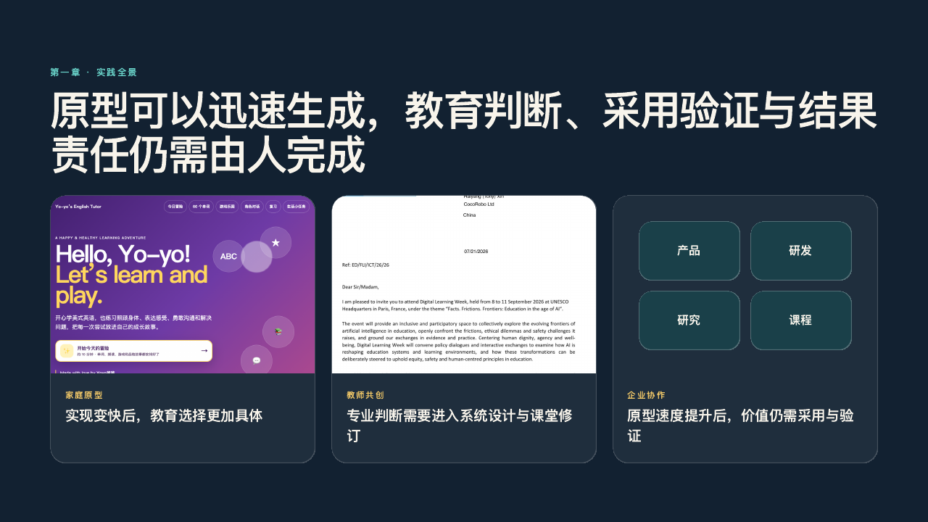
Notes:
三个经历对象不同，却有相同的顺序：想法先被快速做成原型，教育判断、课堂修订、用户采用、可靠性和组织责任随后成为主要工作。课程因此不能只训练生成能力。
[Sources]
- 本页为演讲者实践观察、分析判断或课程建设建议，无外部统计主张。

Slide 4

Notes:
这是我为女儿制作的英语学习原型。她喜欢小猪佩奇、库洛米和迪士尼公主，我据此组织内容，也尝试融入勇气、友善与坚持。几天之内，设想变成了可用界面。随后仍需判断内容是否适龄、活动是否促进理解和迁移，以及长期使用是否有效。截图证明原型存在，不证明学习效果。
[Sources]
- 演讲者提供的家庭学习原型截图与实践记录。

Slide 5
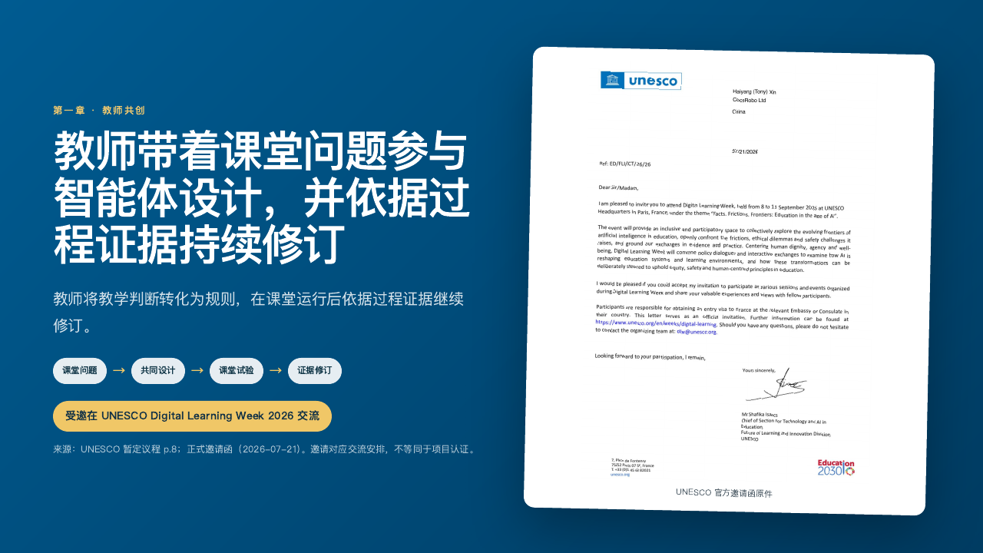
Notes:
这项教师培训实践以真实课堂问题为起点。教师参与界定问题、设计规则和课堂试验，并根据过程证据修订系统。UNESCO 的邀请确认了交流安排，说明这一议题进入了国际同行讨论；它不构成项目质量认证或效果证明。
[Sources]
- UNESCO, Digital Learning Week 2026 Provisional Programme, p.8: https://www.unesco.org/sites/default/files/medias/fichiers/2026/08/dlw-2026-agenda-en_0.pdf
- UNESCO Digital Learning Week 2026 正式邀请函，2026-07-21（演讲者提供）。

Slide 6
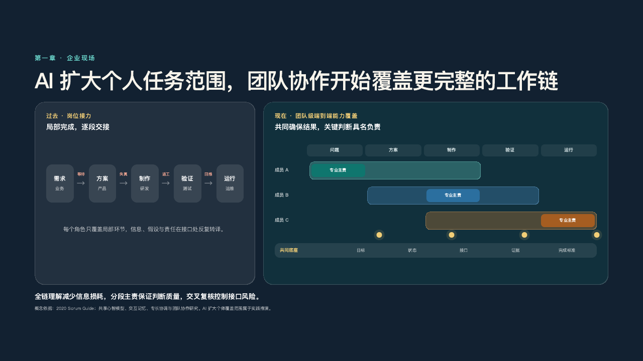
Notes:
岗位接力把需求、方案、制作、验证与运行逐段交给不同角色，信息和假设容易在接口处损耗。AI 系统使部分成员能够理解并推进更长的任务段，但不会使个体全能，也不会消除专业分工。团队仍需共享目标、状态、接口、证据与完成标准，在不同环节明确专业主责，并在关键接口交叉复核。《2020 Scrum Guide》支持跨职能首先是团队属性；共享心智模型、交互记忆、专长协调与相互绩效监测研究分别支持全链理解、专业互补和交叉复核。AI 扩大个体覆盖范围的程度，仍是基于当前实践的分析推演。
[Sources]
- Schwaber, K. & Sutherland, J., The Scrum Guide, 2020: https://scrumguides.org/scrum-guide.html
- Cannon-Bowers, J. A. et al., Shared mental models in expert team decision making, 2000: https://pubmed.ncbi.nlm.nih.gov/10783543/
- AI 扩大个体任务覆盖范围属于演讲者基于团队实践的分析推演。

Slide 7
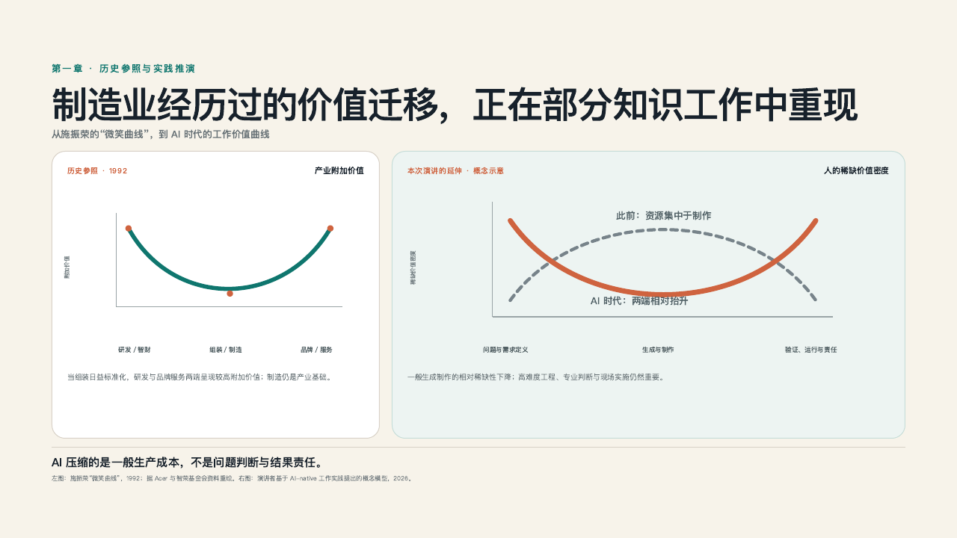
Notes:
1992 年，宏碁共同创办人施振荣在宏碁第一次再造期间提出“微笑曲线”。原模型横轴依次为研发、制造和行销，纵轴为附加价值；它用于说明个人电脑产业中组装的单位附加价值相对较低，而研发与品牌服务两端较高。该模型不主张放弃制造。右图是我借用这一结构提出的工作价值迁移模型：当生成式 AI 降低一般内容、代码、页面与原型的生产成本，人的稀缺贡献更多落在前端的问题定义，以及后端的现场采用、专业验证、异常处理、持续运行和结果责任。右图是概念示意，不是量化行业数据；高难度工程与专业实现仍然具有重要价值。来源：Acer Milestones；智荣基金会《1992 微笑曲线》。
[Sources]
- Acer, Milestones: https://www.acer.com/corporate/en/about/milestones
- 智荣基金会，《1992 微笑曲线》: https://stansfoundation.org/articles/bdfb93
- 右侧工作价值曲线为演讲者概念模型，不是量化行业数据。

Slide 8

Notes:
第二部分从企业用人和工作组织出发。企业需要判断，一个人能否在 AI 系统参与的情况下理解任务、组织过程、处理例外并对结果负责。
[Sources]
- 本页为演讲者实践观察、分析判断或课程建设建议，无外部统计主张。

Slide 9
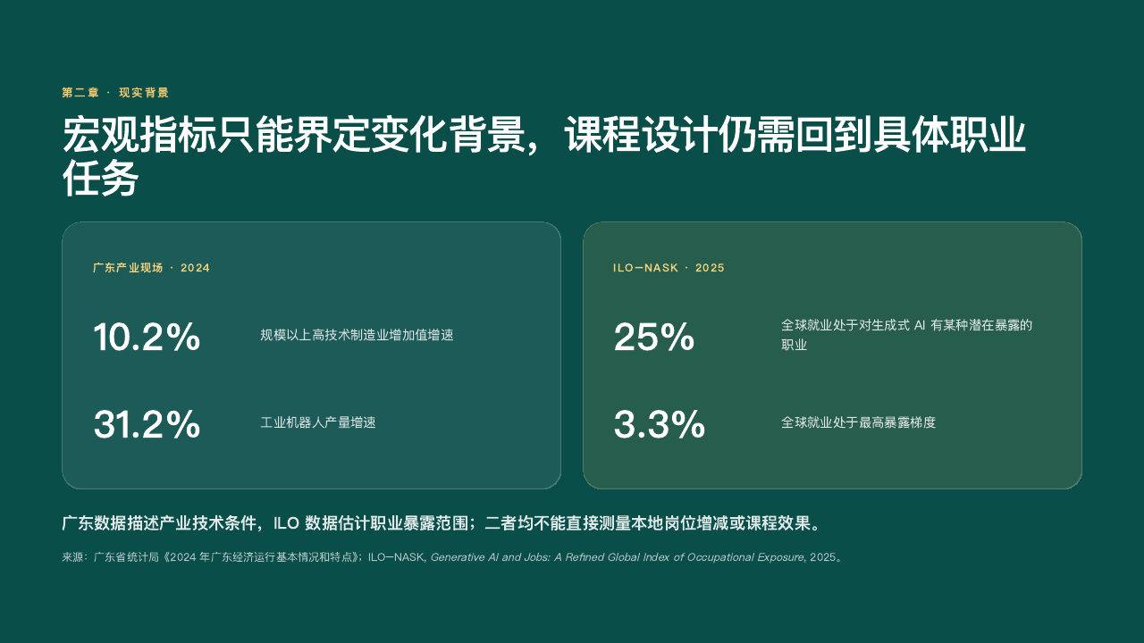
Notes:
广东的高技术制造业与工业机器人数据提供产业技术背景；ILO–NASK 指数估计全球职业对生成式 AI 的潜在暴露范围，其中约四分之一就业处于某种暴露梯度，3.3% 处于最高梯度。两组数据的口径和研究对象不同，都不能直接推导广东本地岗位变化，也不能证明课程效果。它们的作用是提示学校进一步分析具体职业任务。
[Sources]
- 广东省统计局，《2024 年广东经济运行基本情况和特点》。
- ILO–NASK, Generative AI and Jobs: A Refined Global Index of Occupational Exposure, 2025: https://www.ilo.org/publications/generative-ai-and-jobs-refined-global-index-occupational-exposure

Slide 10
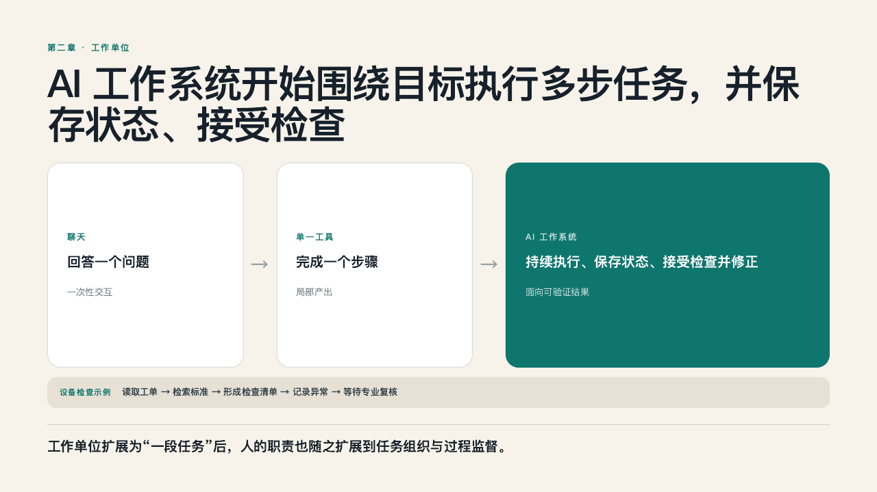
Notes:
这里所说的 AI 工作系统，是能够围绕目标组织多步行动、保存状态、调用工具、接受检查并根据反馈继续修正的系统。它比聊天机器人或单一工具覆盖更长的任务链，但仍依赖清晰目标、可用信息、可检查反馈和人工授权。课程要让学生理解这一差异。
[Sources]
- 本页为演讲者实践观察、分析判断或课程建设建议，无外部统计主张。

Slide 11
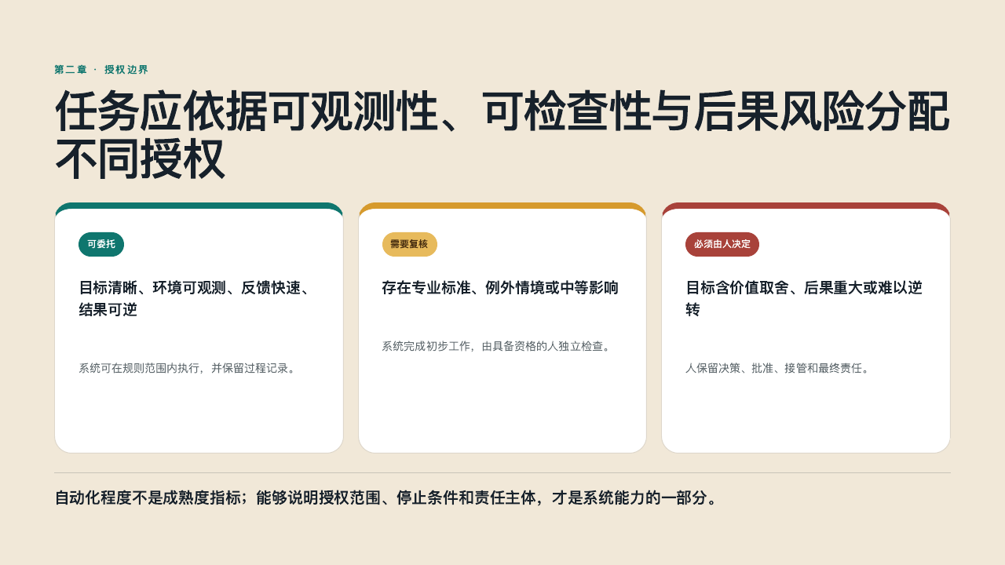
Notes:
授权范围取决于目标是否清晰、环境是否可观察、反馈能否检查、后果是否可逆。越靠近高影响和难以逆转的情境，人工判断与独立复核越重要。学生不只要会发出指令，还要会判断系统能否执行、何时暂停、谁来批准和由谁负责。
[Sources]
- 本页为演讲者实践观察、分析判断或课程建设建议，无外部统计主张。

Slide 12
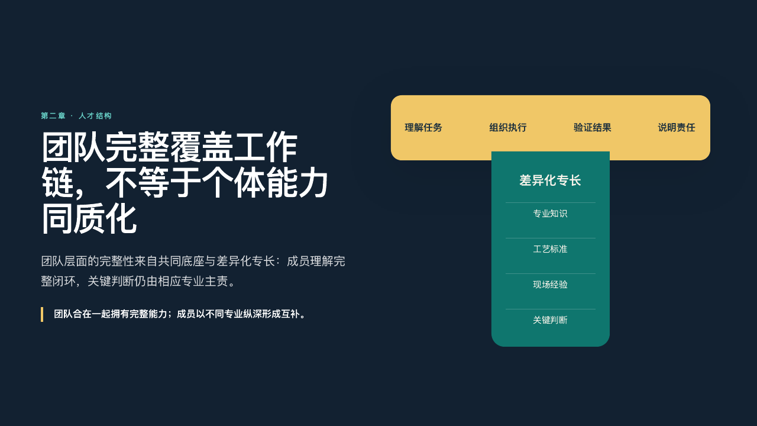
Notes:
跨职能是团队属性，并不要求每个人掌握全部专业。团队成员需要共享对目标、上下游、接口和完成标准的理解；个体仍以专业知识、工艺标准、现场经验和关键判断形成纵向专长。AI 系统可以帮助学生理解并初步推进部分非专长环节，但不会自动赋予专业资格。未来人才还需要识别何时必须调用其他专业力量，并把关键判断交给具备相应能力和责任的人。
[Sources]
- 本页为演讲者实践观察、分析判断或课程建设建议，无外部统计主张。

Slide 13
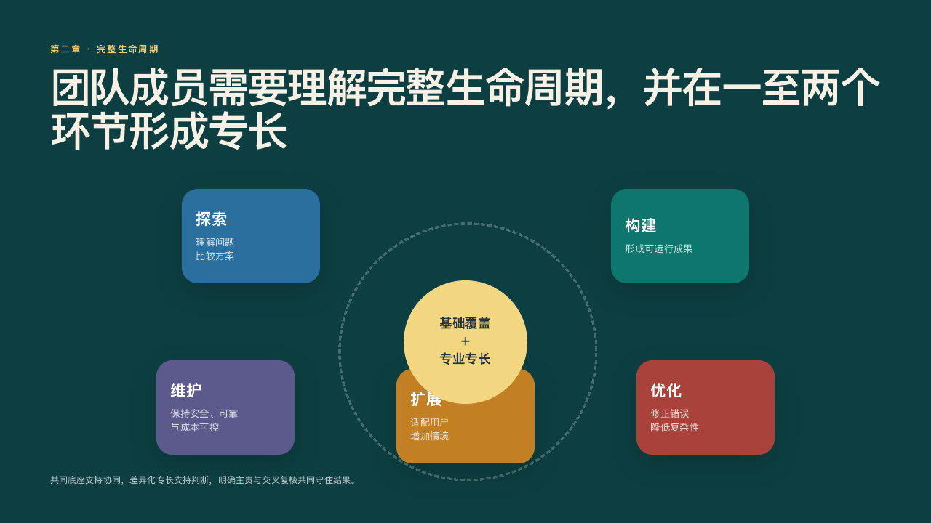
Notes:
探索、构建、优化、扩展与维护是一项成果从问题走到长期运行时通常经历的五类工作，不是五个固定岗位。成员对完整生命周期具有基本理解，团队以共同任务模型和完成标准组织协作；不同成员在一至两个环节形成专业纵深，并在关键接口相互复核。AI 系统可辅助个人参与非专长环节，关键质量仍由相应专业角色复核和收尾。
[Sources]
- 本页为演讲者实践观察、分析判断或课程建设建议，无外部统计主张。

Slide 14
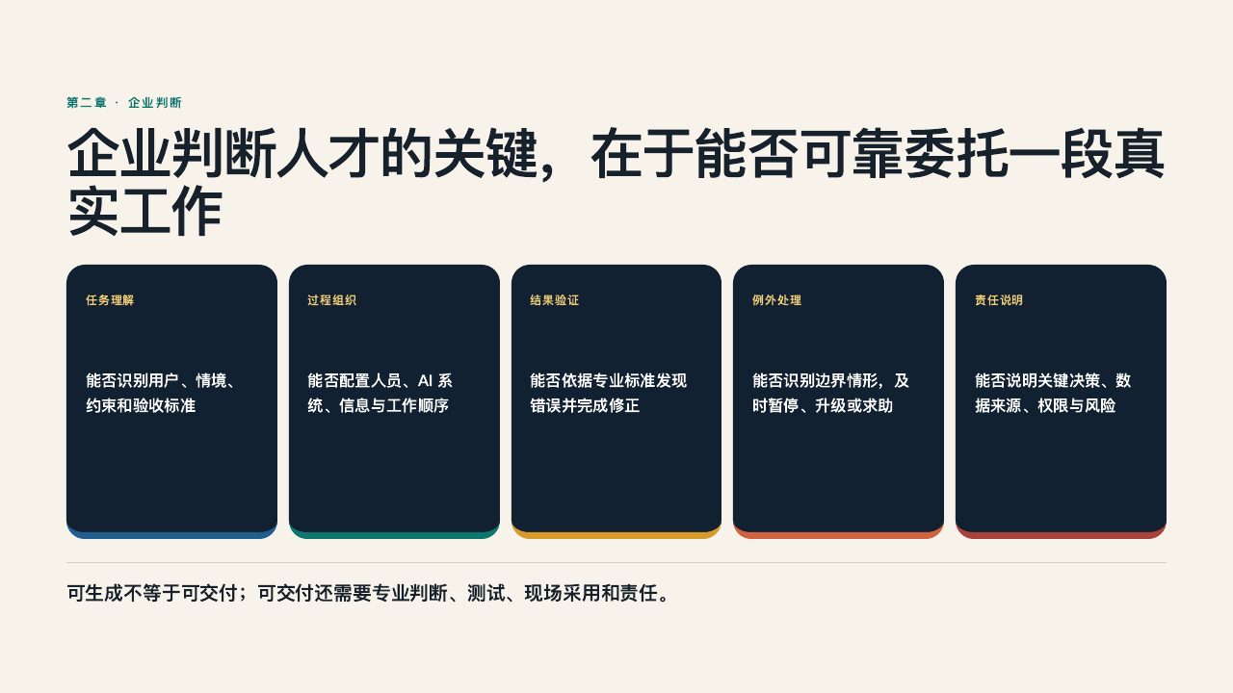
Notes:
招聘或项目协作时，企业会同时判断一个人能否理解需求和验收标准、组织过程、发现错误、处理例外，并对关键决策作出说明。生成结果只是交付的一部分；专业判断、测试、现场采用和具名责任共同决定这段工作能否被可靠委托。
[Sources]
- 本页为演讲者实践观察、分析判断或课程建设建议，无外部统计主张。

Slide 15

Notes:
这是一个示例性判断情境。学生提交了完整作品，但无法还原过程，不能说明使用了哪些资料和工具，没有测试记录，也不知道出现问题时谁应接管。这样的成果可以证明产物存在，却不足以证明学生具备完整职业能力。课程评价需要区分“作品完成”与“能力形成”。
[Sources]
- 本页为演讲者实践观察、分析判断或课程建设建议，无外部统计主张。

Slide 16

Notes:
第三部分把人才标准转化为课程要求。平台会更新，工具会替换，课程需要持续积累可迁移的任务能力、真实任务及其过程证据。
[Sources]
- 本页为演讲者实践观察、分析判断或课程建设建议，无外部统计主张。

Slide 17
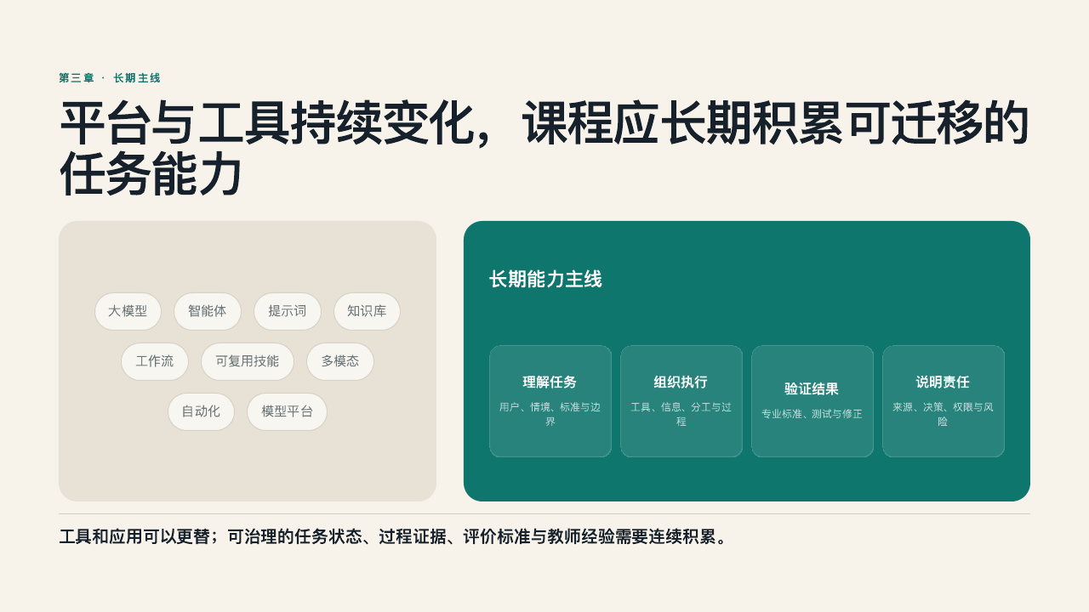
Notes:
模型和平台会持续更新，课程需要让学生接触当时可用的工具，但课程框架不应随产品迭代整体重写。学校需要长期积累代表性任务、可治理的任务状态、学生过程证据、评价标准和教师经验，并检验学生能否独立迁移这些能力。教育数据的连续性必须服从明确用途、最小权限、保存期限以及撤回和删除要求。
[Sources]
- 本页为演讲者实践观察、分析判断或课程建设建议，无外部统计主张。

Slide 18
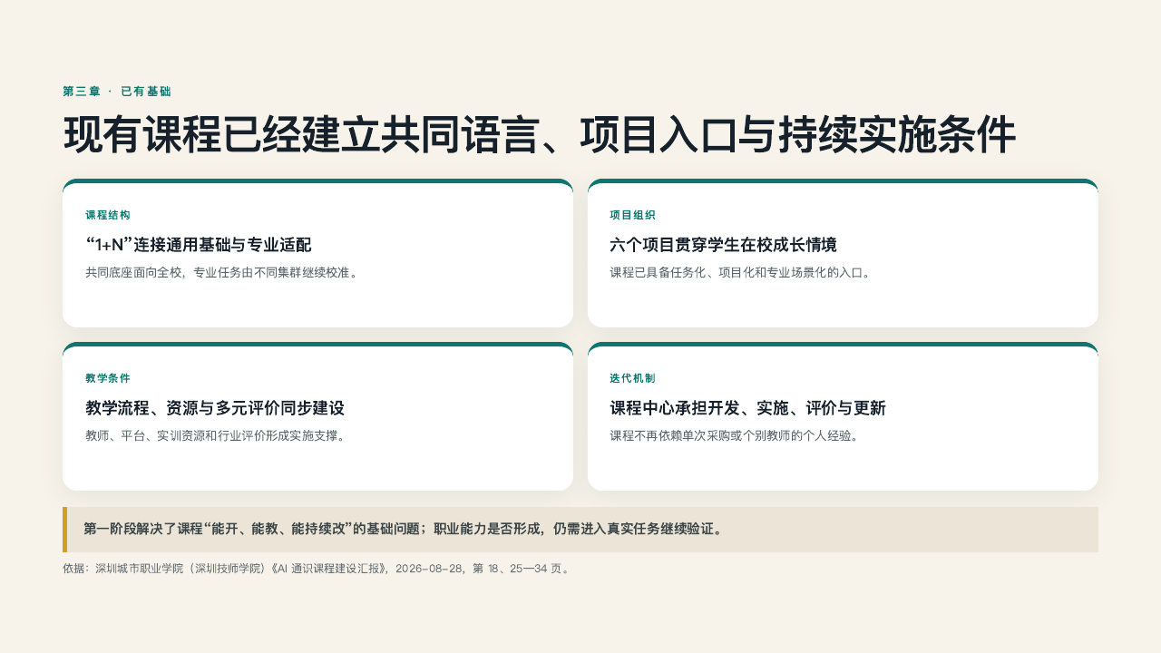
Notes:
学校现有方案已经形成清晰基础：“1+N”连接通用模块与专业适配，六个项目承载学生在校成长情境，教学流程、资源、多元评价和课程中心支撑持续实施。这些建设回答了课程能否开设、教师能否组织、资源能否积累以及课程能否迭代。它们是下一阶段的必要条件，但不应被直接解释为学生已经具备完整职业能力。来源：深圳城市职业学院（深圳技师学院）《AI 通识课程建设汇报》，2026-08-28，第 18、25—34 页。
[Sources]
- 深圳城市职业学院（深圳技师学院），《AI 通识课程建设汇报》，2026-08-28，第 18、25—34 页。

Slide 19
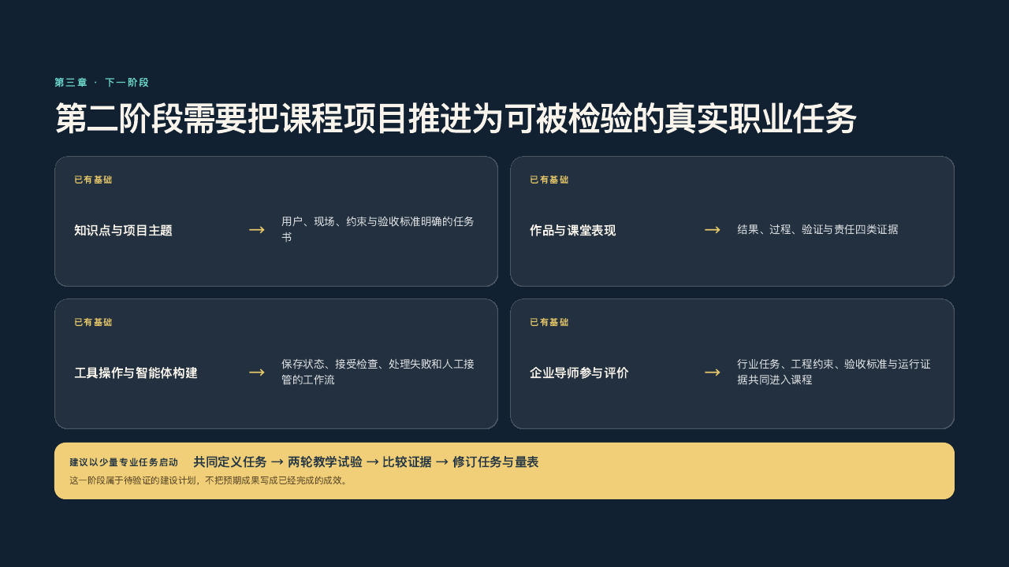
Notes:
第二阶段不需要推翻现有课程，而是增加职业任务的真实性和证据强度。课程项目要说明服务对象、现场条件、专业约束、失败情形和验收标准；评价要同时保留结果、过程、验证和责任证据；智能体实践要加入状态记录、检查点、异常处理与人工接管；企业参与则要从一般讲座或结果评分，延伸到任务、约束、标准与运行证据的共同设计。该页提出的是下一阶段计划，不是已经完成的课程成效。
[Sources]
- 本页为演讲者实践观察、分析判断或课程建设建议，无外部统计主张。

Slide 20
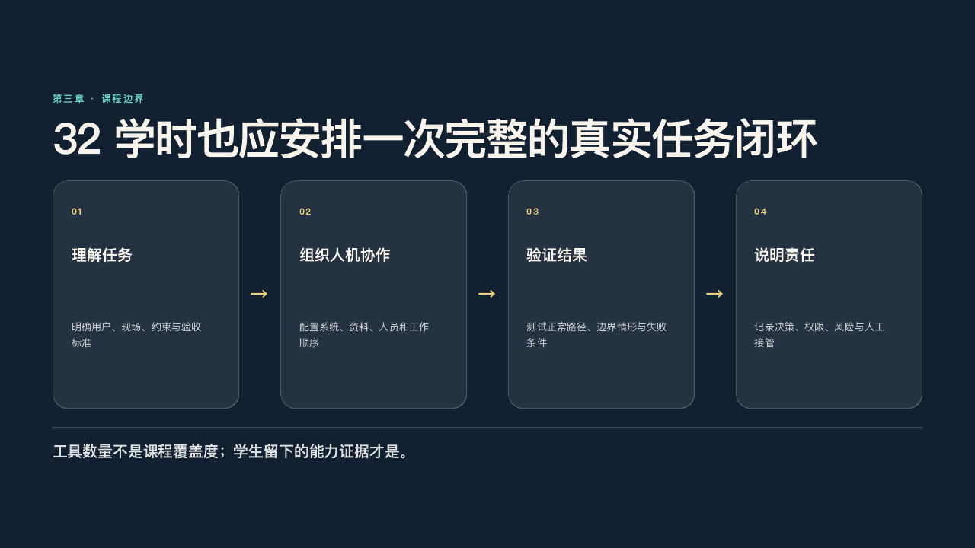
Notes:
有限学时更需要取舍。课程可以选择一个风险可控、能够反复练习的真实任务，让学生完整经历任务理解、协作组织、结果验证和责任说明。课程是否完成，应由学生留下的证据判断，而不是由工具清单判断。
[Sources]
- 本页为演讲者实践观察、分析判断或课程建设建议，无外部统计主张。

Slide 21
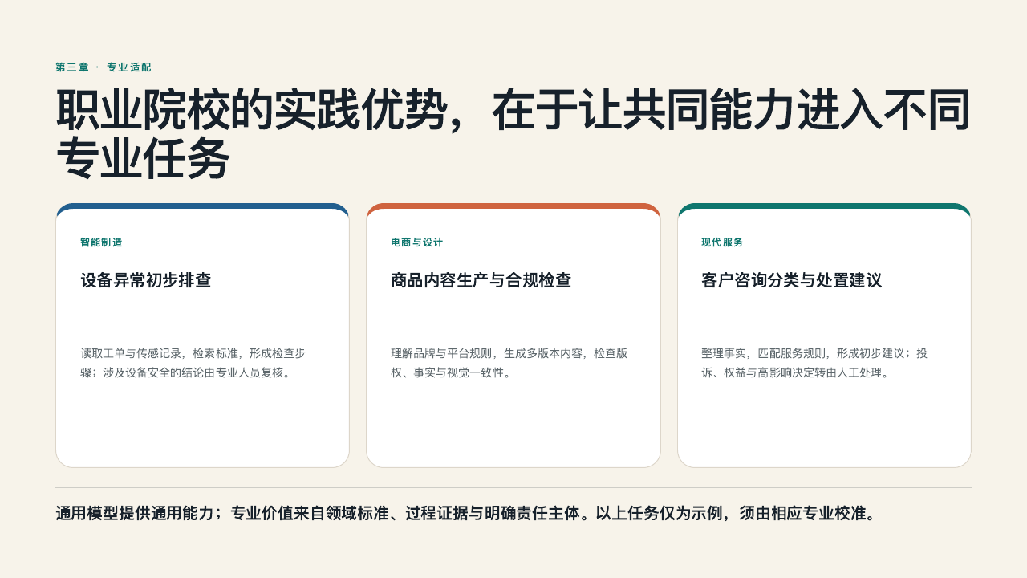
Notes:
页面中的三项任务用于说明共同能力与专业约束的关系，不是统一课程模板，也不是已经验证的教学案例。制造任务受设备、工艺和安全约束；电商设计涉及品牌、平台规则、版权与事实准确性；现代服务涉及客户权益、规则解释和升级处理。职业院校的实践教学与行业联系，使这些能力能够进入具体专业任务。
[Sources]
- 本页为演讲者实践观察、分析判断或课程建设建议，无外部统计主张。

Slide 22
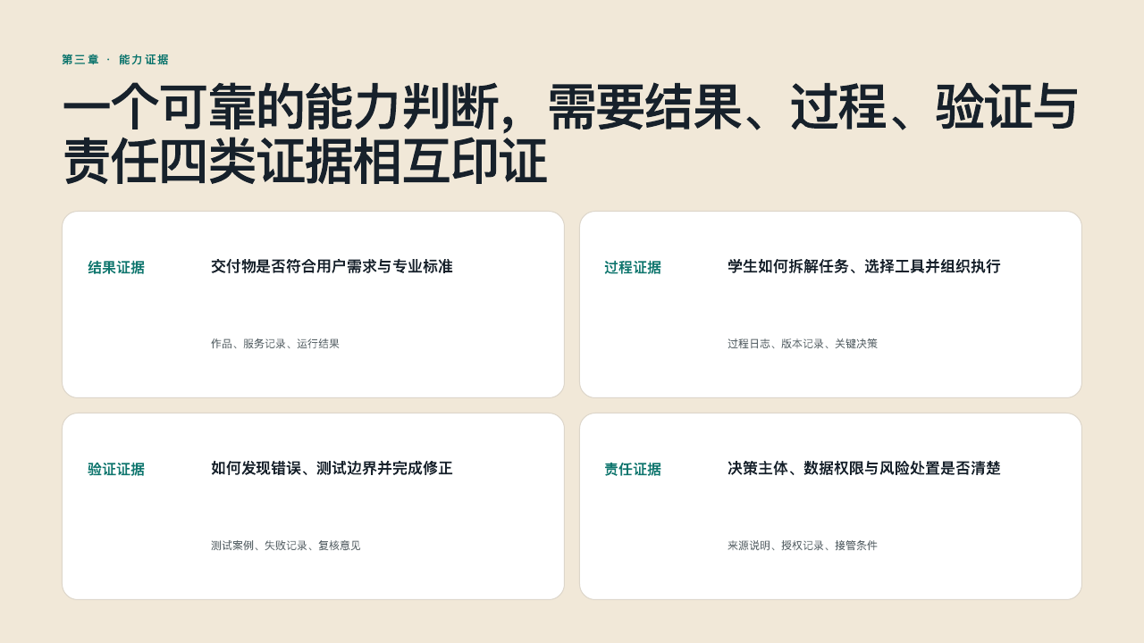
Notes:
四类证据缺一不可。结果证据说明交付物是否合格；过程证据说明学生如何组织任务；验证证据说明他是否具备发现和修正错误的能力；责任证据说明关键决策、数据来源、授权边界和接管条件是否清楚。四者共同支持对职业能力的判断。
[Sources]
- 本页为演讲者实践观察、分析判断或课程建设建议，无外部统计主张。

Slide 23
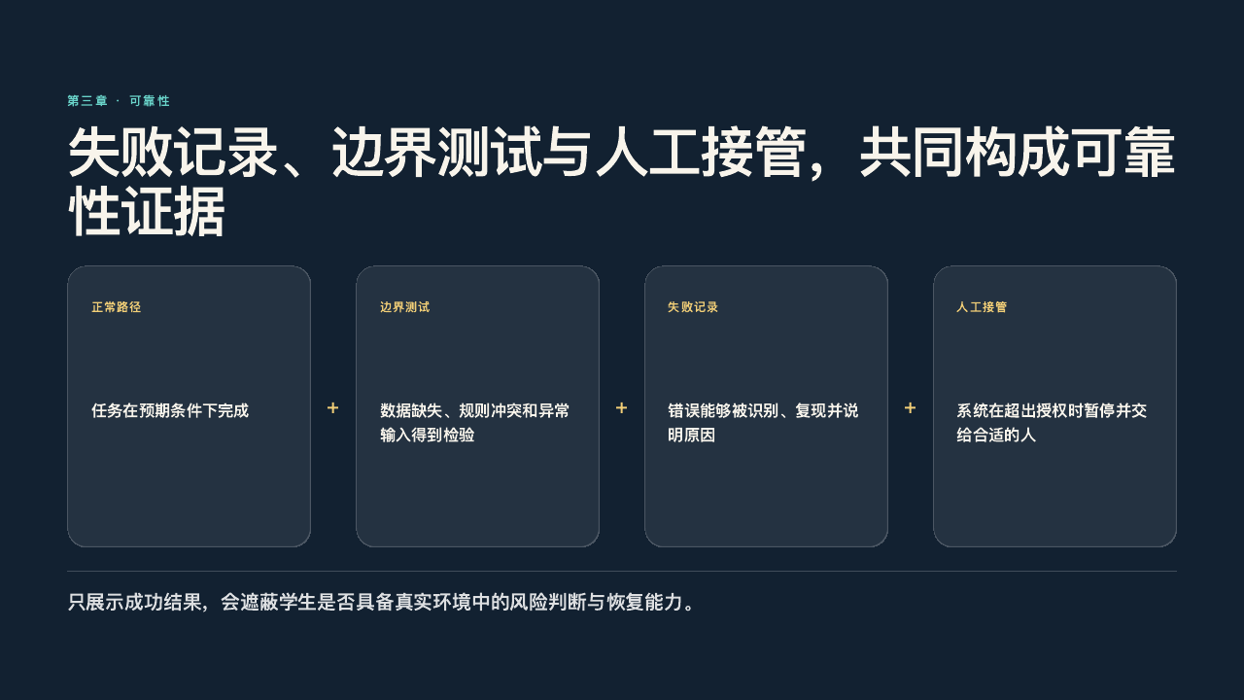
Notes:
真实工作还包含边界情形与失败路径。课程需要设计数据缺失、规则冲突、异常输入和系统失败等情形，并要求学生留下测试、复现、修正和人工接管记录。此类证据用于判断学生能否在真实环境中识别风险并恢复任务。
[Sources]
- 本页为演讲者实践观察、分析判断或课程建设建议，无外部统计主张。

Slide 24

Notes:
第四部分不讨论大规模铺开，而是讨论责任清晰、结果可检查的第一轮共同验证。学校保持育人和教学主体地位，企业补充任务、约束与验收经验。
[Sources]
- 本页为演讲者实践观察、分析判断或课程建设建议，无外部统计主张。

Slide 25
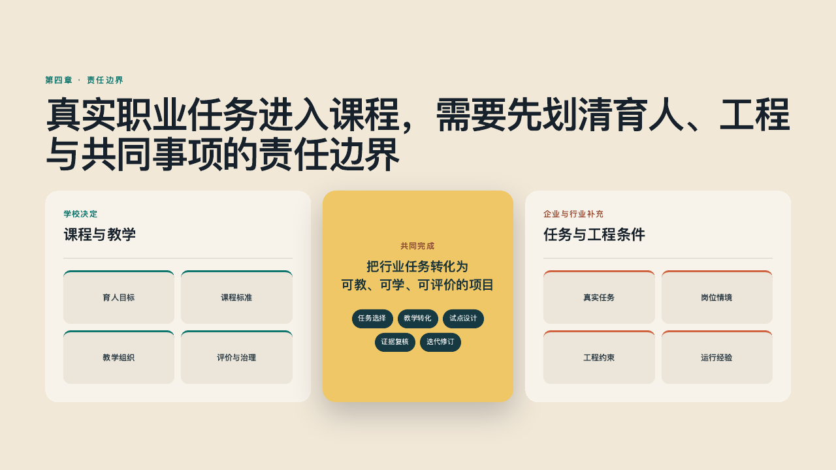
Notes:
学校决定育人目标、课程标准、教学组织、评价与治理。企业和行业主体提供真实任务、岗位情境、工程约束与运行经验。任务选择、教学转化、试点设计、证据复核和迭代修订属于共同事项，需要预先约定决策权、复核主体与数据边界。
[Sources]
- 本页为演讲者实践观察、分析判断或课程建设建议，无外部统计主张。

Slide 26
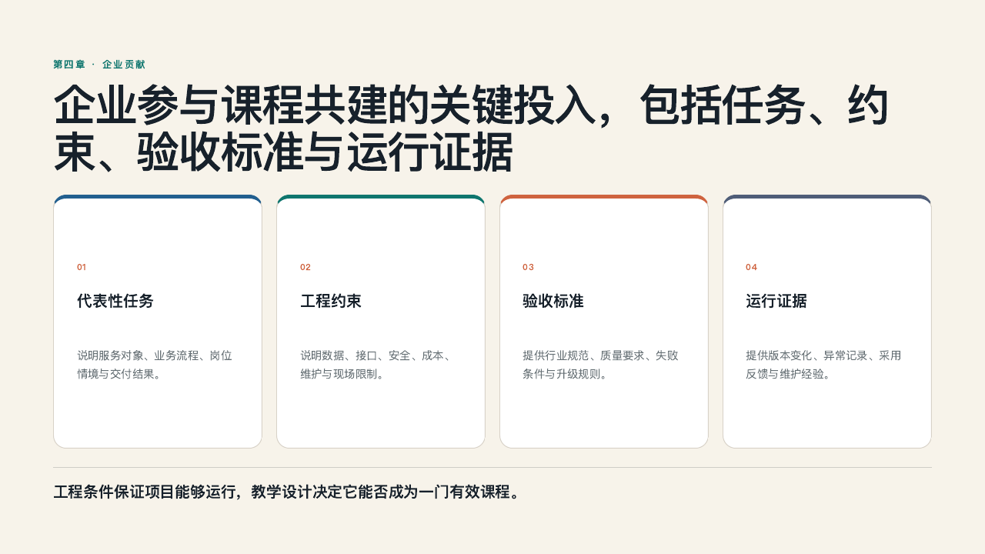
Notes:
企业参与若仅限于设备或平台培训，课程仍然缺少真实工作的任务结构。代表性任务、工程约束、验收标准与运行证据，能够帮助课程接近真实职业情境；任务怎样被教、学生怎样学习、评价怎样实施，仍由学校和教师依据育人目标决定。
[Sources]
- 本页为演讲者实践观察、分析判断或课程建设建议，无外部统计主张。

Slide 27
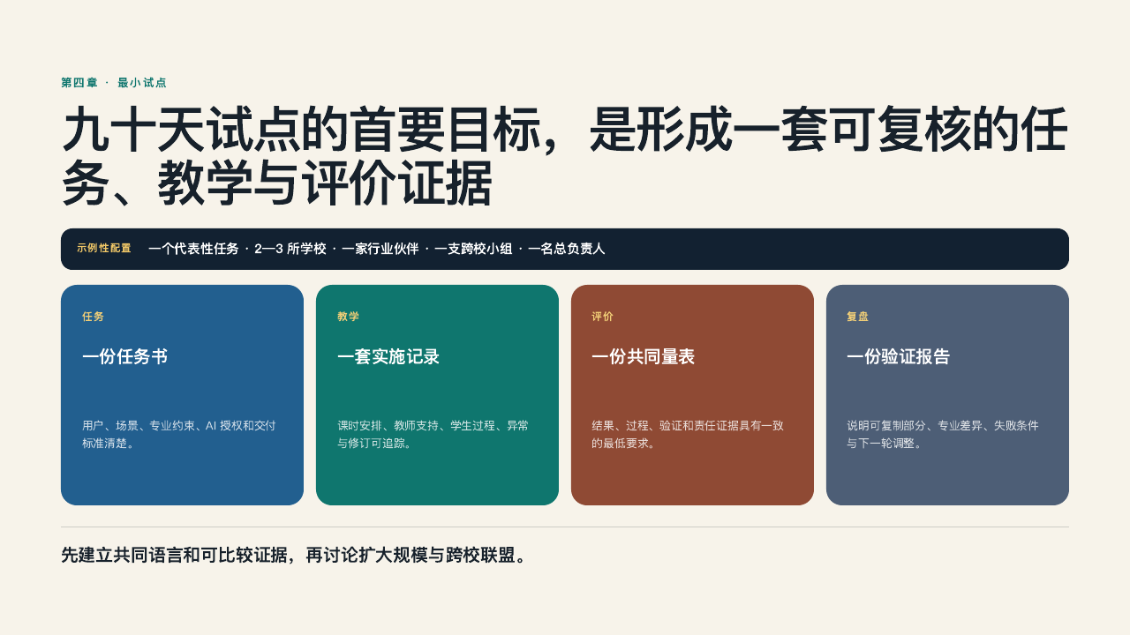
Notes:
第一轮试点应尽量小，但证据必须完整。可以由两到三所学校和一家行业伙伴共同选择一项任务，形成任务书、实施记录、共同量表和验证报告。九十天的目标不是证明模式已经成功，而是识别哪些能力可以共同定义，哪些任务必须保留专业差异，以及下一轮需要修正什么。
[Sources]
- 本页为演讲者实践观察、分析判断或课程建设建议，无外部统计主张。

Slide 28
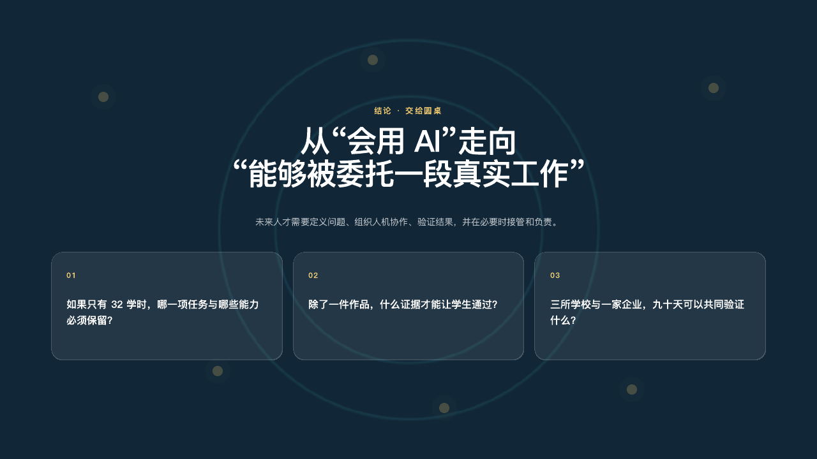
Notes:
最后把三个问题交给圆桌。第一，有限学时中哪一项任务与哪些能力必须保留；第二，除作品外还需要哪些证据；第三，多校和企业能够在九十天内共同验证什么。未来人才需要能够定义问题、组织人机协作、验证结果，并在必要时接管任务、承担责任。
[Sources]
- 本页为演讲者实践观察、分析判断或课程建设建议，无外部统计主张。

